Slide 1
https://adum.parisnanterre.fr

Slide 2
INTRODUCTION
A
ADUM (Accès Doctorat Unique Mutualisé) est un outil collaboratif de gestion et de communication offrant de nombreuses fonctionnalités.
Un de ses principaux objectifs est la mise en réseau des doctorants et des docteurs, il contribue à la valorisation de l’ensemble de la communauté de la recherche, et constitue un annuaire très riche accessible aux entreprises et cabinets de recrutement qui cherchent leurs futurs collaborateurs. Il permet également d’instaurer une synergie entre les différents acteurs de la formation doctorale.
Le dispositif ADUM contient des informations stockées dans une base de données unique et sécurisée. Il répond aux besoins des doctorants en simplifiant leurs démarches administratives, vise à améliorer leur parcours en leur donnant accès à des informations les concernant spécifiquement (actualité de la recherche, offres d’emploi) et leur permet de se rendre plus visibles, s’ils le souhaitent, et de mettre en valeur leur profil et leurs travaux de recherche.
Ce guide a pour but de vous accompagner, pas à pas, lors de la création de votre profil, qui permettra ensuite votre (ré)inscription.

Slide 3
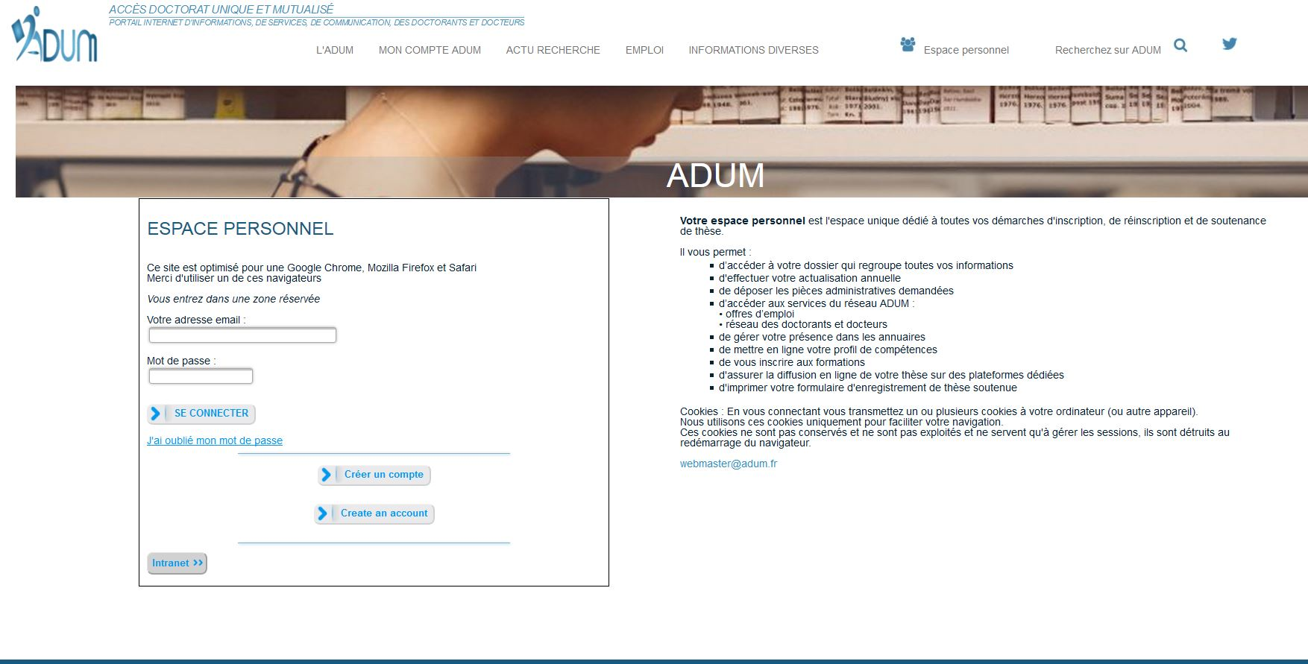
PAGE D’ACCUEIL – CREATION DE L’ESPACE PERSONNEL
Voici la page d’accueil du portail internet ADUM, pour créer votre compte, c’est très simple, suivez le guide!

Slide 4
MAIL DE VALIDATION
Une fois votre espace personnel créé, vous recevrez un mail (modèle ci-dessous) contenant un lien qui restera actif 24h et qui vous permettra de poursuivre la création de votre compte.

Slide 5
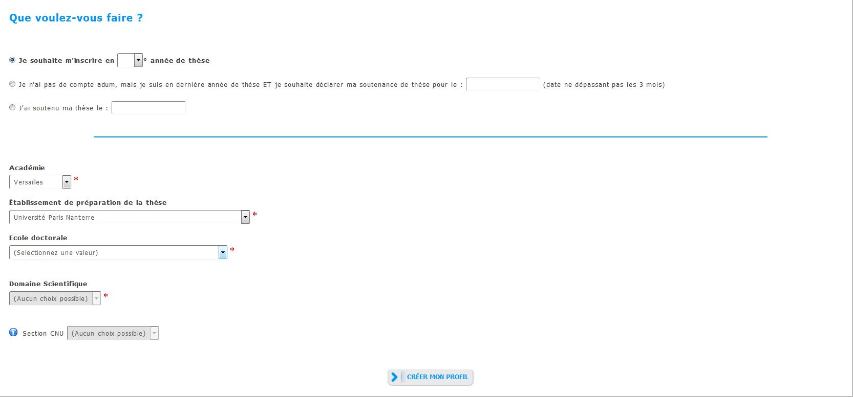
CREATION DE COMPTE
Renseignez dans chaque page les champs requis, consultez si besoin les points « informations »
Indiquez l’année en cours
Académie de Versailles
Université Paris Nanterre
Pour consulter la liste des domaines scientifiques, cliquez ici

Slide 6
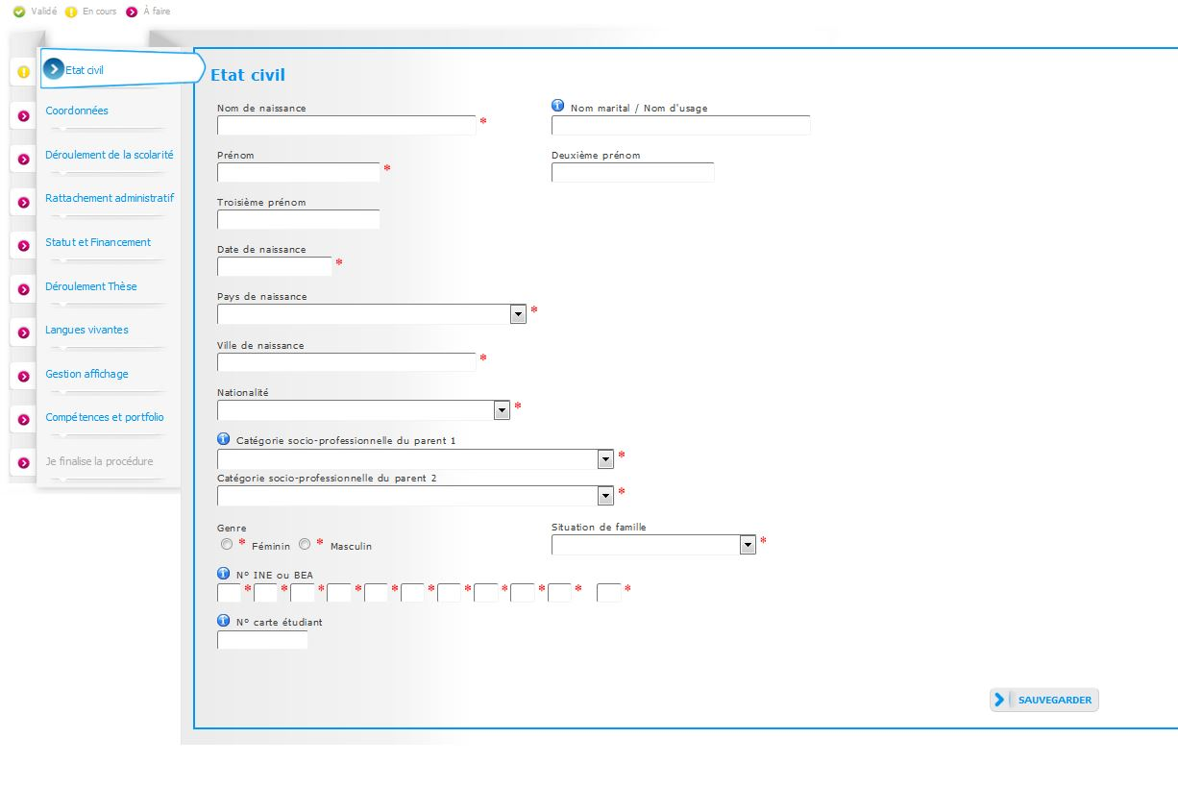
ETAT CIVIL
Pour compléter votre profil, vous devrez renseigner chaque onglet (tous listés à gauche) et penser à sauvegarder à chaque étape pour conserver vos données !
Ce code couleur vous indique où vous en êtes dans votre saisie

Slide 7
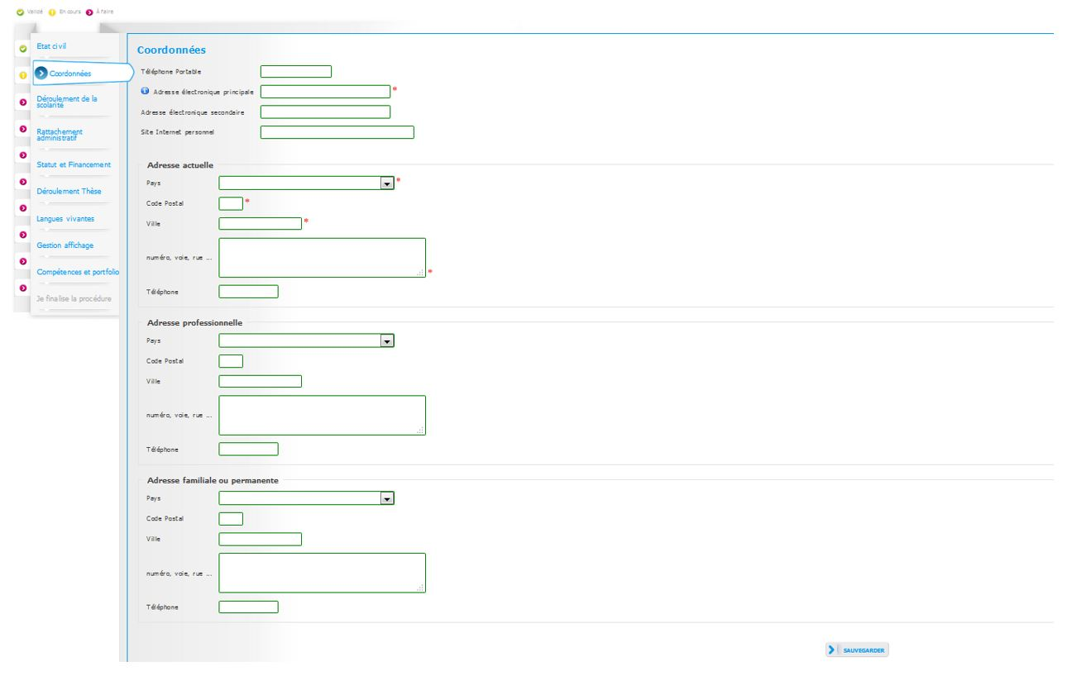
COORDONNEES

Slide 8
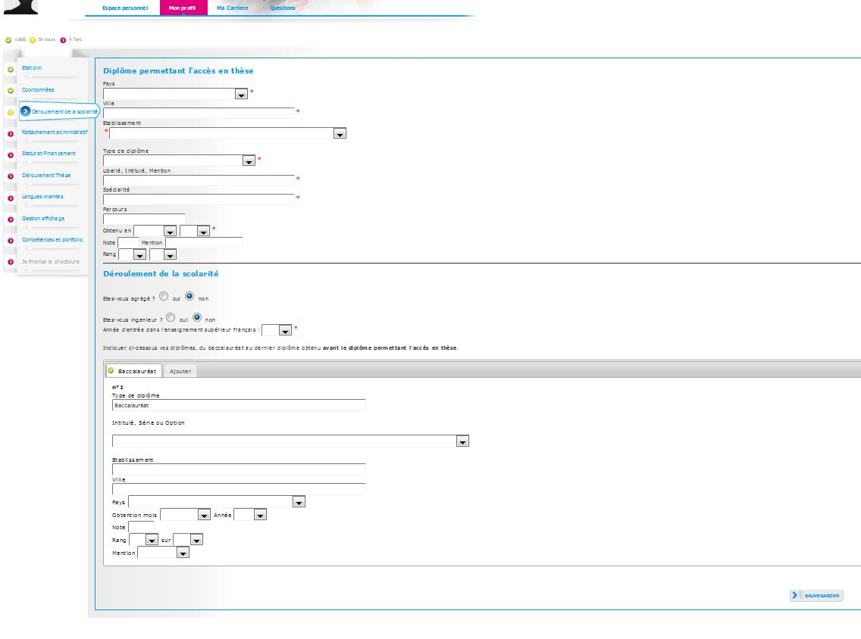
DEROULEMENT DE LA SCOLARITE
Complétez les informations relatives à votre BAC, puis cliquez sur ajouter pour renseigner d’autres diplômes

Slide 9
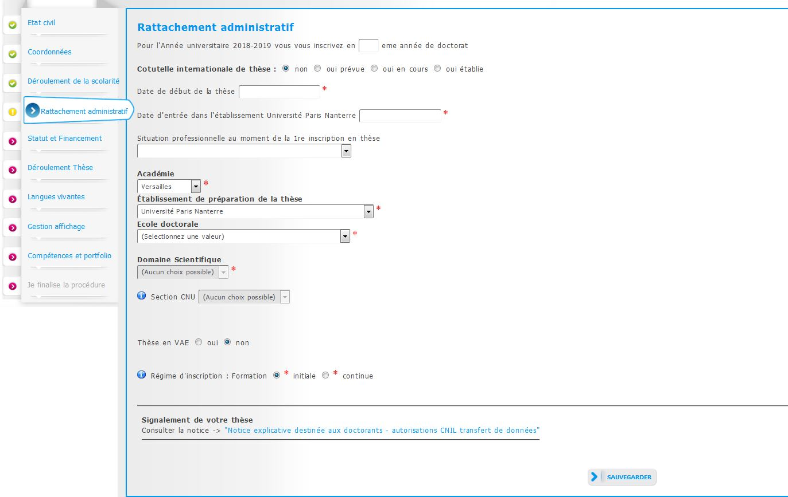
RATTACHEMENT ADMINISTRATIF
Année en cours
Date de première inscription
Qu’est ce qu’une VAE ?
Vous vous inscrivez en formation initiale

Slide 10
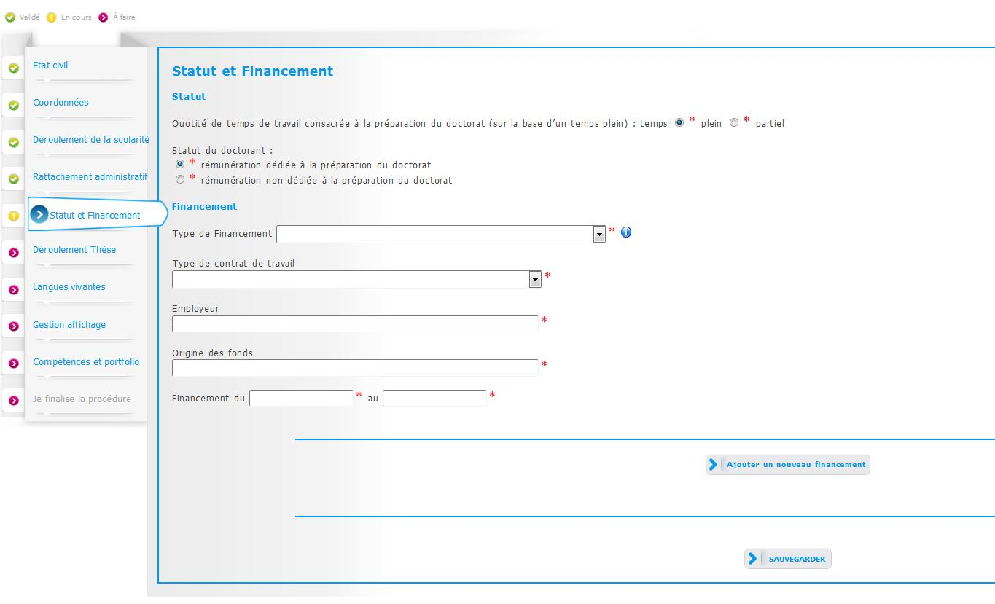
STATUT ET FINANCEMENT
Indiquez si vous préparez votre thèse à temps plein (vous êtes financé par un CD, un CIFRE…) ou à temps partiel (vous êtes salarié ou sans financement).
Attention, cela doit être cohérent avec le financement indiqué.
Rémunération dédiée: si vous bénéficiez d’un contrat de recherche, contrat doctoral, CIFRE, bourse …
Si vous avez un contrat doctoral, indiquez ici contrat de recherche
Indiquez public ou privé
Ajoutez un financement si vous bénéficiez d’un financement multiple ou s’il y a un changement en cours de thèse

Slide 11
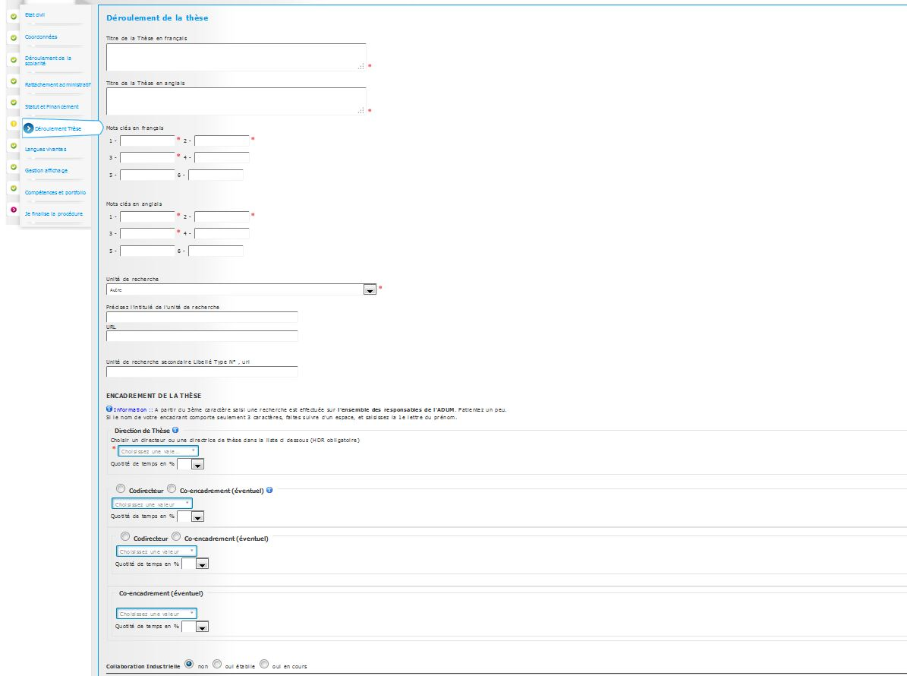
DEROULEMENT DE LA THESE
Si votre directeur n’apparaît pas dans le menu déroulant, indiquez « autre » et renseignez son nom, prénom, grade et mail.
Co-directeur: Enseignant chercheur HDR
Co-encadrant: Enseignant chercheur non HDR autorisé par la Commission Recherche à co-encadrer une thèse

Slide 12
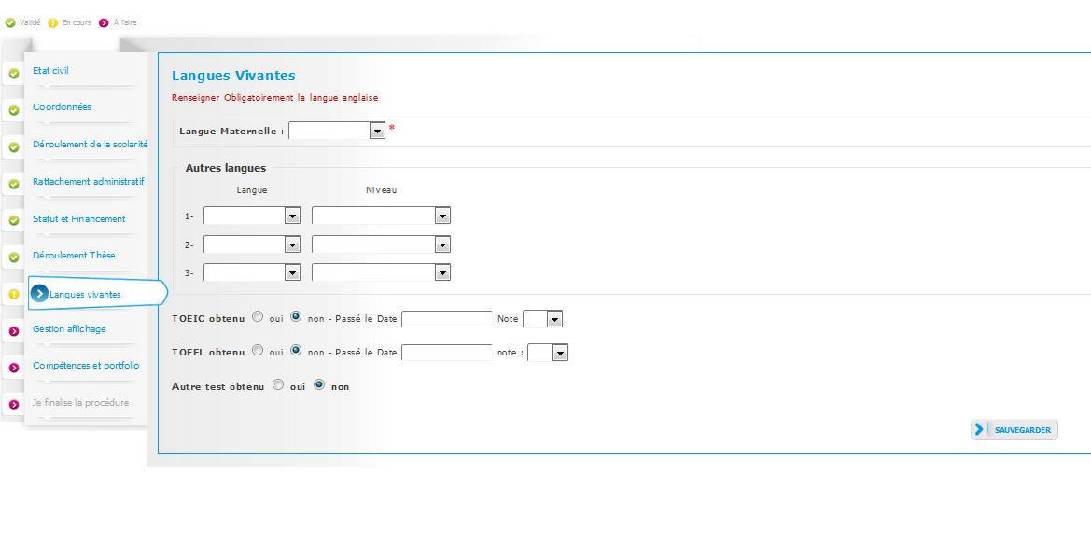
LANGUES VIVANTES
Si votre langue maternelle n’est pas l’anglais,
Renseignez l’anglais dans Autres langues 1

Slide 13
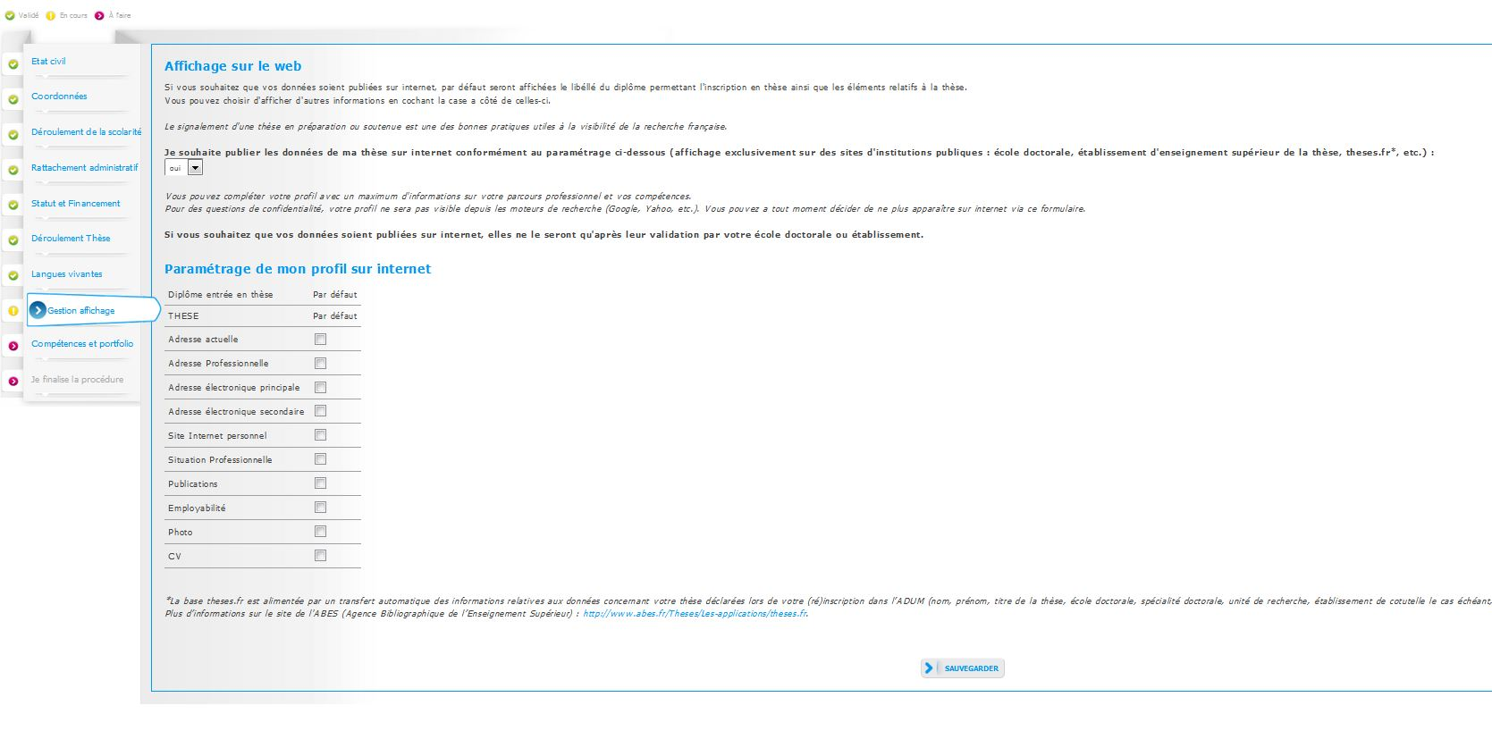
GESTION AFFICHAGE WEB
Cochez les éléments que vous souhaitez voir apparaître sur le web

Slide 14
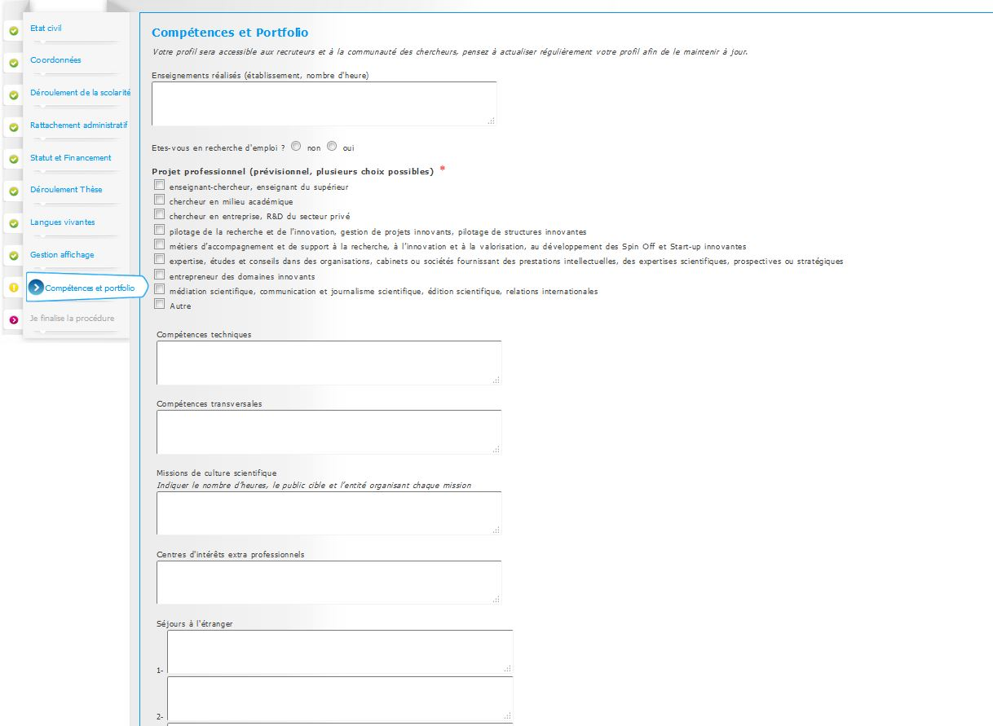
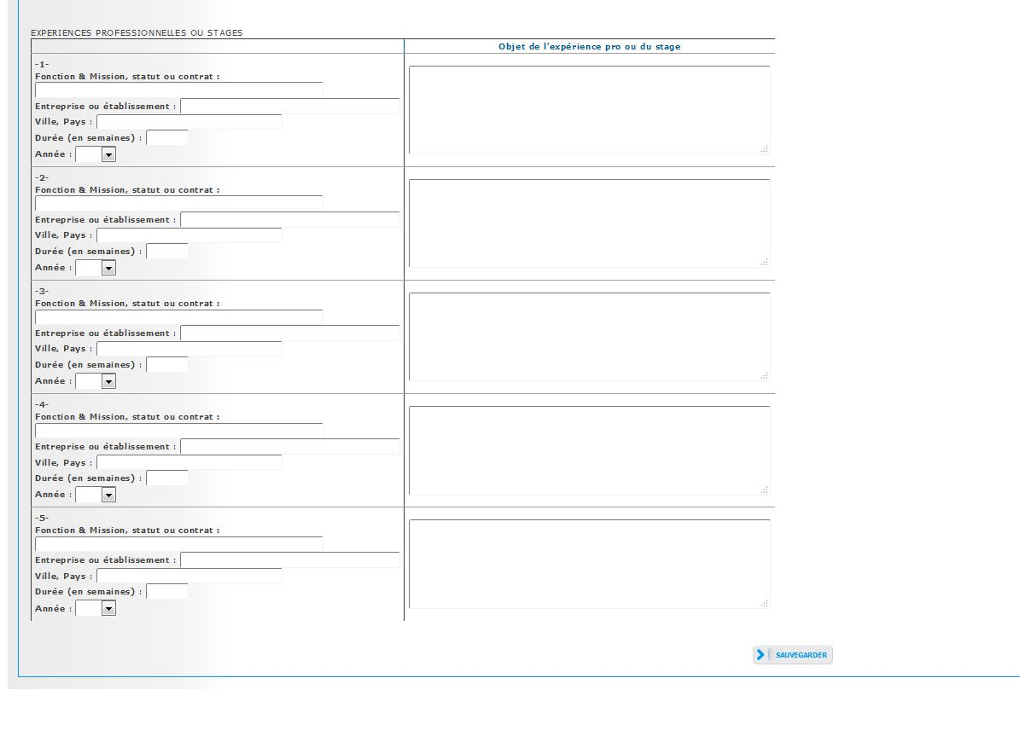
COMPETENCES ET PORTFOLIO
Il s’agit là de valoriser votre profil, renseignez dans cette rubrique toutes vos compétences, acquises avant et pendant le doctorat, pensez à l’alimenter au fil du temps

Slide 15
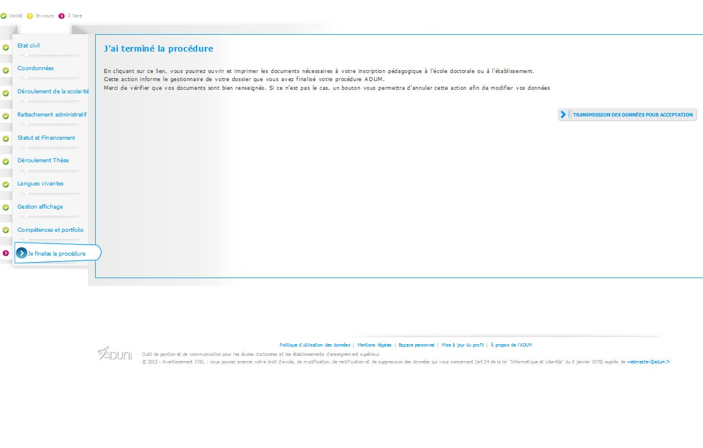
JE FINALISE LA PROCEDURE
Après avoir cliqué, votre compte est créé. Vous n’avez aucun document à déposer pour le moment.
Nous vous enverrons un mail à partir du 08/07 afin que vous puissiez vous réinscrire pour l’année 2019/2020

Slide 16
LISTE DES DOMAINES SCIENTIFIQUES
ED Lettres, Langues, Spectacles (138)
ED Droit et Science Politique (141)
Libellé du diplôme | Domaine scientifique
Langue et littératures françaises et de l’espace francophone | Sciences Humaines et Humanités
Littératures comparées | Sciences Humaines et Humanités
Langue, littératures et sociétés du monde anglophone | Sciences Humaines et Humanités
Langues, littératures et civilisations germaniques et scandinaves | Sciences Humaines et Humanités
Études slaves | Sciences Humaines et Humanités
Langues, littératures et civilisations romanes : Espagnol, Italien, Portugais | Sciences Humaines et Humanités
Sciences de l'information et de la communication | Sciences Humaines et Humanités
Arts du spectacle : théâtre, cinéma | Sciences Humaines et Humanités
Esthétique | Sciences Humaines et Humanités
Sciences de l'art | Sciences Humaines et Humanités
Arts du spectacle : cinéma | Sciences Humaines et Humanités
Libellé du diplôme | Domaine scientifique
Droit privé et sciences criminelles | Sciences de la société
Droit public | Sciences de la société
Histoire du droit et des institutions | Sciences de la société
Science politique | Sciences de la société
ED Milieux, Cultures et Sociétés du Passé et du Présent (395)
Libellé du diplôme | Domaine scientifique
Langues et littératures anciennes | Sciences Humaines et Humanités
Aménagement et urbanisme | Sciences Humaines et Humanités
Sociologie | Sciences de la société
Anthropologie | Sciences de la société
Ethnologie | Sciences de la société
Préhistoire | Sciences Humaines et Humanités
Ethnomusicologie | Sciences de la société
Histoire et archéologie des mondes anciens | Sciences Humaines et Humanités
Histoire et archéologies des mondes médiévaux | Sciences Humaines et Humanités
Histoire et archéologie des mondes modernes | Sciences Humaines et Humanités
Histoire contemporaine | Sciences Humaines et Humanités
Histoire de l'art | Sciences Humaines et Humanités
Géographie humaine, économique et régionale | Sciences Humaines et Humanités
Archéologie - Ethnologie | Sciences de la société
Architecture et ville | Sciences Humaines et Humanités
ED Connaissance, Langage, Modélisation (139)
Libellé du diplôme | Domaine scientifique
Sciences du langage : linguistique et phonétique générales | Sciences Humaines et Humanités
Sciences du langage: traitement automatique des langues | Sciences Humaines et Humanités
Psychologie | Sciences Humaines et Humanités
Philosophie | Sciences Humaines et Humanités
Sociologie | Sciences de la société
Sciences de l'éducation | Sciences Humaines et Humanités
Sciences de l'Information et de la communication | Sciences Humaines et Humanités
Epistémologie, Histoire des sciences et techniques | Sciences Humaines et Humanités
Neurosciences | Sciences Humaines et Humanités
Electronique et traitement du signal | Département Sciences pour l'ingénieur
Mathématiques appliquées et applications mathématiques | Département Mathématiques et leurs interactions
Milieux denses et matériaux | Physique
Constituants élémentaires | Département Sciences pour l'ingénieur
Milieux dilués et optiques | Physique
Génie Informatiques Mécaniques et Génie Civil | Département Sciences pour l'ingénieur
Génie Informatiques automatique et traitement du signal | Sciences et technologie de l'information et de la communication
Energétique, génie des procédés | Département Sciences pour l'ingénieur
Electronique, optronique et systèmes | Département Sciences pour l'ingénieur
ED Economie, Organisation, Société (396)
Libellé du diplôme | Domaine scientifique
Aménagement de l'Espace, urbanisme | Sciences Humaines et Humanités
Sociologie | Sciences Humaines et Humanités
Anthropologie | Sciences Humaines et Humanités
Démographie | Sciences de la société
Histoire des mondes modernes | Sciences Humaines et Humanités
Histoire du monde contemporain | Sciences Humaines et Humanités
Démographie - Sociologie | Sciences Humaines et Humanités
Sciences Economiques | Sciences de la société
Sciences de gestion | Sciences de la société
ED Science du Sport, de la Motricité et du mouvement (566)
Libellé du diplôme | Domaine scientifique
Sciences et Techniques des Activités Physiques et Sportives | Sciences Humaines et Humanités

Slide 17
VALIDATION DES ACQUIS ET DE L’EXPERIENCE (VAE)
Qu’est ce que la VAE ?
La VAE vous permet d'obtenir une certification grâce à votre expérience.
Cette certification doit être enregistrée au Répertoire national des certifications professionnelles (RNCP) et peut être :
un diplôme ou titre à finalité professionnelle,
un certificat de qualification professionnelle.
Qui peut en bénéficier ?
Vous devez pouvoir justifier d'au moins 1 an (continu ou non) :
d'activité professionnelle salariée ou non,
de bénévolat ou de volontariat,
d'inscription sur la liste des sportifs de haut niveau,
de responsabilités syndicales,
de mandat électoral local ou d'une fonction élective locale,
de participation à des activités d'économie solidaire, si vous êtes accueilli et accompagné par un organisme assurant l'accueil et l'hébergement de personnes en difficultés.
L'expérience doit être en rapport avec la certification visée.
Où se renseigner ?
https://www.service-public.fr/particuliers/vosdroits/F2401

